Slide 1



ĐÔNG HẢI
CHỦ ĐỀ 2:
RÈN LUYỆN SỰ KIÊN TRÌ VÀ CHĂM CHỈ

Slide 2

CHỦ ĐỀ 2: RÈN LUYỆN SỰ KIÊN TRÌ VÀ CHĂM CHỈ
KHỞI ĐỘNG
Đặt bàn tay trái lên giấy, rồi vẽ hình bàn tay của em. Điền vào bàn tay vừa hoàn thành trên giấy những nội dung sau:
Ngón cái: 3 nét tính cách của em
Ngón trỏ: Mục tiêu của em trong năm học này
Ngón giữa: 3 điều em gặp khó khăn trong học tập
Ngón áp út: 3 việc em sẽ làm để vượt qua khó khăn trong học tập và cuộc sống.
Ngón út: 3 tình huống nguy hiểm em đã gặp.

Slide 3
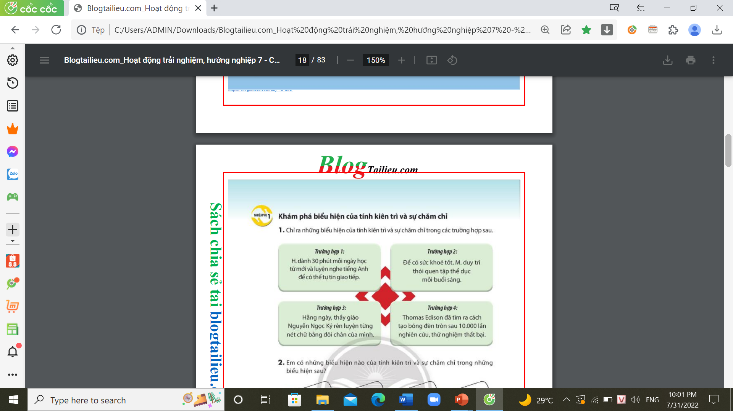

CHỦ ĐỀ 2: RÈN LUYỆN SỰ KIÊN TRÌ VÀ CHĂM CHỈ
1
Khám phá biểu hiện của tính kiên trì và sự chăm chỉ
Chia sẻ cặp đôi
+ TH1: Thực hiện đều đặn mỗi ngày
+ TH2: Duy trì mỗi buổi sáng
+ TH3: Rèn luyện hằng ngày
+ TH4: Rất nhiều lần thất bại nhưng vẫn theo đuổi mục tiêu.

Slide 4

CHỦ ĐỀ 2: RÈN LUYỆN SỰ KIÊN TRÌ VÀ CHĂM CHỈ
1
Khám phá biểu hiện của tính kiên trì và sự chăm chỉ
Ai có một hoặc nhiều hơn những biểu hiện này?
Biểu hiện của tính kiên trì, chăm chỉ
+ Theo đuổi mục tiêu trong thời gian dài.
+ Nỗ lực tìm cách để đạt mục tiêu.
+ Cố gắng vượt qua khó khăn để đi đến đích.
+ Làm/thử nghiệm nhiều lần không nản chí.

Slide 5

CHỦ ĐỀ 2: RÈN LUYỆN SỰ KIÊN TRÌ VÀ CHĂM CHỈ
1
Khám phá biểu hiện của tính kiên trì và sự chăm chỉ
Thảo luận 6 nhóm
Chia sẻ trong nhóm về tình huống mình đã kiên trì, chăm chỉ trong học tập, cuộc sống và rút ra ý nghĩa của kiên trì, chăm chỉ.
Ghi lại kết quả:
Nếu kiên trì và chăm chỉ, mình sẽ | Nếu không kiên trì và chăm chỉ, mình sẽ

Slide 6
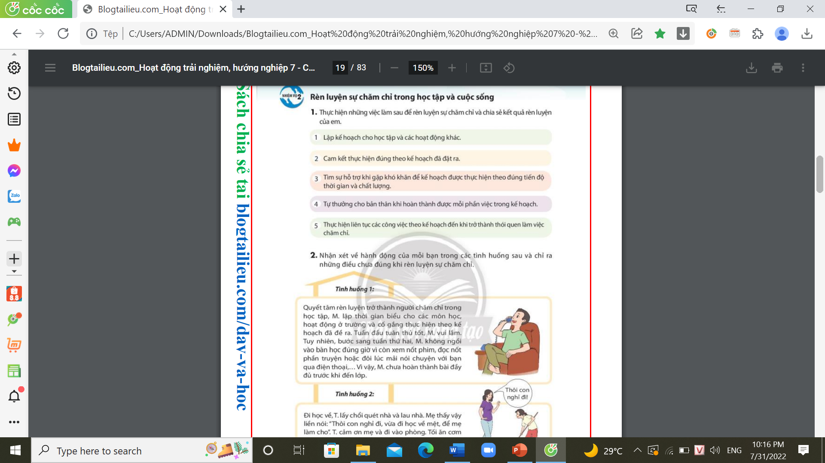
CHỦ ĐỀ 2: RÈN LUYỆN SỰ KIÊN TRÌ VÀ CHĂM CHỈ
2
Rèn luyện sự chăm chỉ trong học tập và cuộc sống
Thảo luận cặp đôi
Nêu những thuận lợi, khó khăn của em khi thực hiện từng bước này?

Slide 7
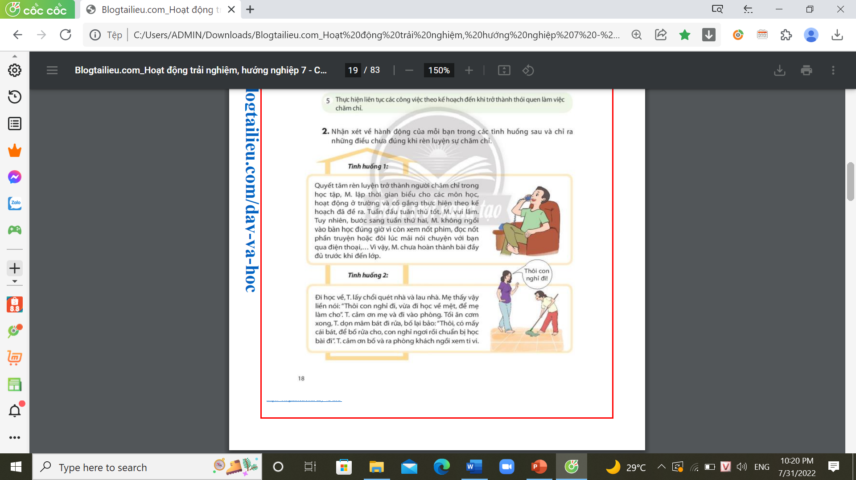
CHỦ ĐỀ 2: RÈN LUYỆN SỰ KIÊN TRÌ VÀ CHĂM CHỈ
2
Rèn luyện sự chăm chỉ trong học tập và cuộc sống
Thảo luận 6 nhóm
Đưa ra nhận xét về hành động chăm chỉ/ chưa chăm chỉ của mỗi bạn trong 2 tình huống ở trang 18 SGK.

Slide 8
CHỦ ĐỀ 2: RÈN LUYỆN SỰ KIÊN TRÌ VÀ CHĂM CHỈ
2
Rèn luyện sự chăm chỉ trong học tập và cuộc sống
Kể một số việc làm khác của em để rèn luyện sự chăm chỉ?

Slide 9
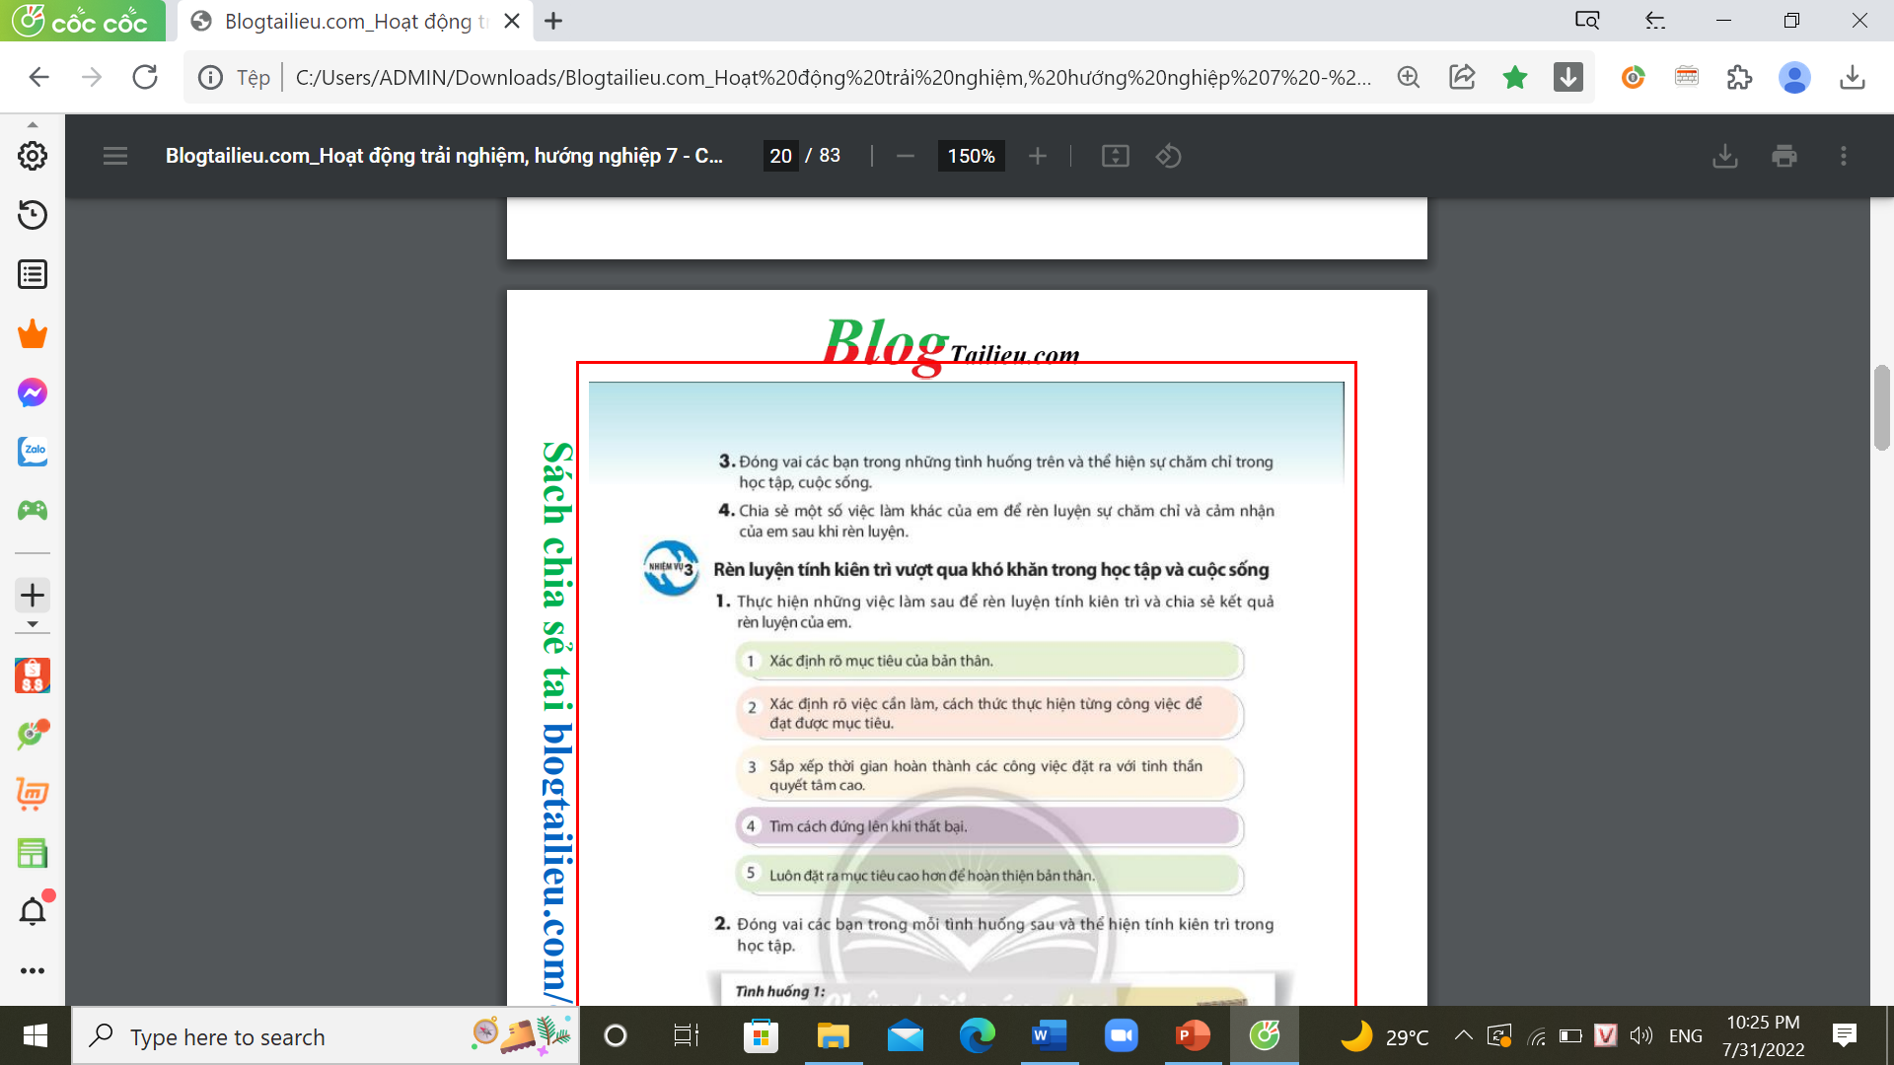

CHỦ ĐỀ 2: RÈN LUYỆN SỰ KIÊN TRÌ VÀ CHĂM CHỈ
3
Rèn luyện tính kiên trì vượt qua khó khăn trong học tập và cuộc sống

Slide 10
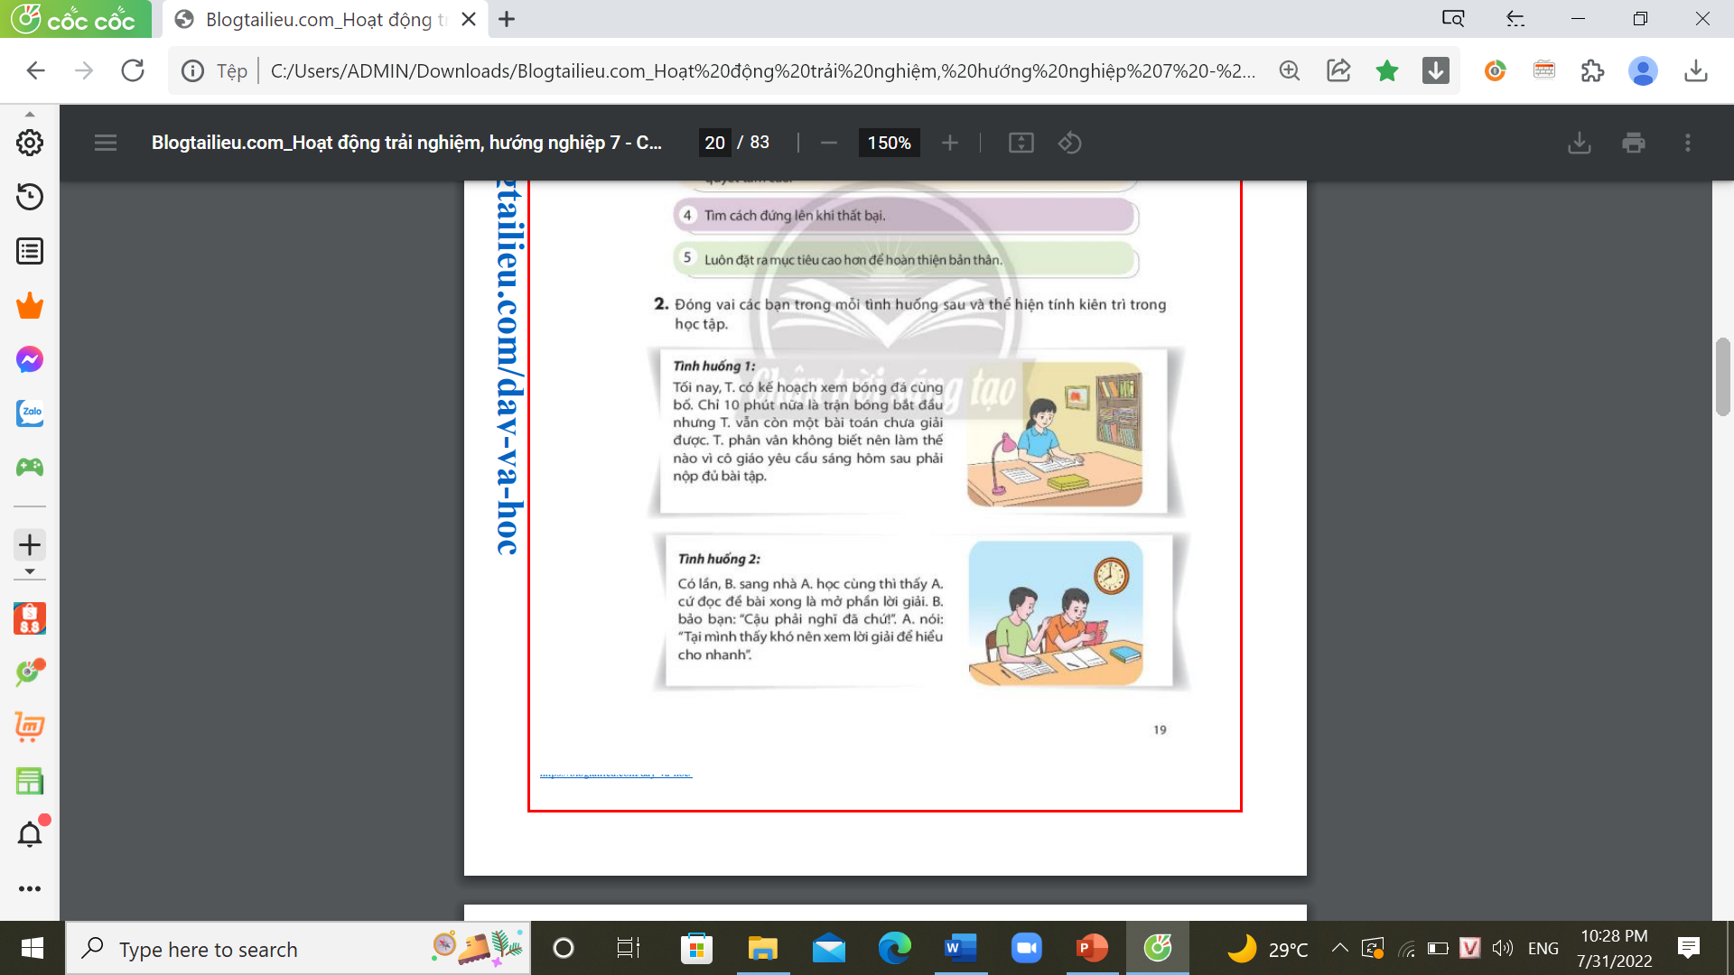
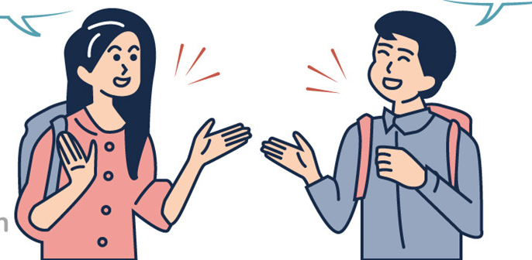
CHỦ ĐỀ 1: RÈN LUYỆN THÓI QUEN
3
Tìm hiểu thói quen ngăn nắp, gọn gàng, sạch sẽ của em khi ở gia đình và ở trường.
Đóng vai xử lí tình huống

Slide 11
CHỦ ĐỀ 2: RÈN LUYỆN SỰ KIÊN TRÌ VÀ CHĂM CHỈ
Tìm hiểu thói quen ngăn nắp, gọn gàng, sạch sẽ của em khi ở gia đình và ở trường.
3
Kể tên các thói quen tốt và chưa tốt của em trong học tập và sinh hoạt?
Em hãy lập kế hoạch rèn luyện những thói quen tốt, từ bỏ những thói quen chưa tốt theo 3 hướng dẫn ở trang 20 SGK

Slide 12
CHỦ ĐỀ 2: RÈN LUYỆN SỰ KIÊN TRÌ VÀ CHĂM CHỈ
4
Rèn luyện cách tự bảo vệ trong những tình huống nguy hiểm
Chỉ ra những tình huống nguy hiểm em có thể gặp và đề xuất các biện pháp tự bảo vệ trong những tình huống đó?

Slide 13
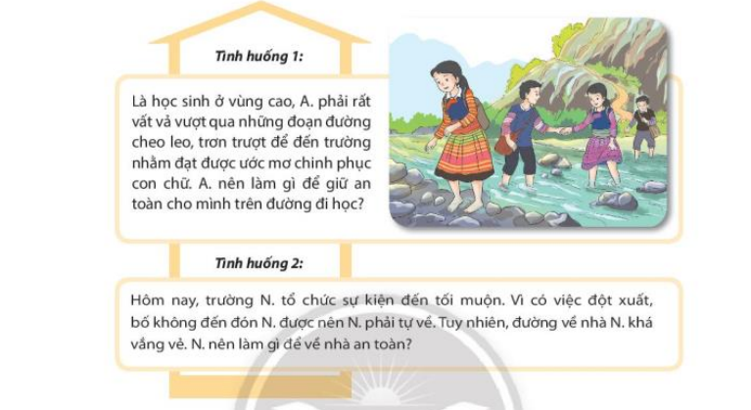
CHỦ ĐỀ 2: RÈN LUYỆN SỰ KIÊN TRÌ VÀ CHĂM CHỈ
4
Rèn luyện cách tự bảo vệ trong những tình huống nguy hiểm
Xử lí tình huống
Chia sẻ cặp đôi
Hiệu quả của những biện pháp tự bảo vệ mà HS đưa ra trong những tình huống trên?

Slide 14
CHỦ ĐỀ 2: RÈN LUYỆN SỰ KIÊN TRÌ VÀ CHĂM CHỈ
5
Lan tỏa giá trị của tính kiên trì và sự chăm chỉ
Thảo luận 6 nhóm
Xây dựng bài thuyết trình:
+ Xác định những khó khăn người đó gặp phải trong cuộc sống.
+ Nêu những cách người đó vượt qua khó khăn.
+ Chỉ ra lợi ích của việc chăm chỉ, kiên trì theo đuổi mục tiêu đối với cuộc sống của người đó và gia đình.

Slide 15
CHỦ ĐỀ 2: RÈN LUYỆN SỰ KIÊN TRÌ VÀ CHĂM CHỈ
5
Lan tỏa giá trị của tính kiên trì và sự chăm chỉ
Trò chơi
“Thi tìm ca dao, tục ngữ, thành ngữ”
Hai đội sẽ đọc lần lượt những câu ca dao, tục ngữ, thành ngữ về tính kiên trì và sự chăm chỉ. Đội nào không đọc được sẽ thua cuộc.
Thời gian: 5 phút

Slide 16
CHỦ ĐỀ 2: RÈN LUYỆN SỰ KIÊN TRÌ VÀ CHĂM CHỈ
5
Lan tỏa giá trị của tính kiên trì và sự chăm chỉ
Thảo luận 6 nhóm
Sử dụng những câu ca dao, tục ngữ vừa tìm được trong bài để thuyết trình về 1 tấm gương vượt khó thành công.

Slide 17
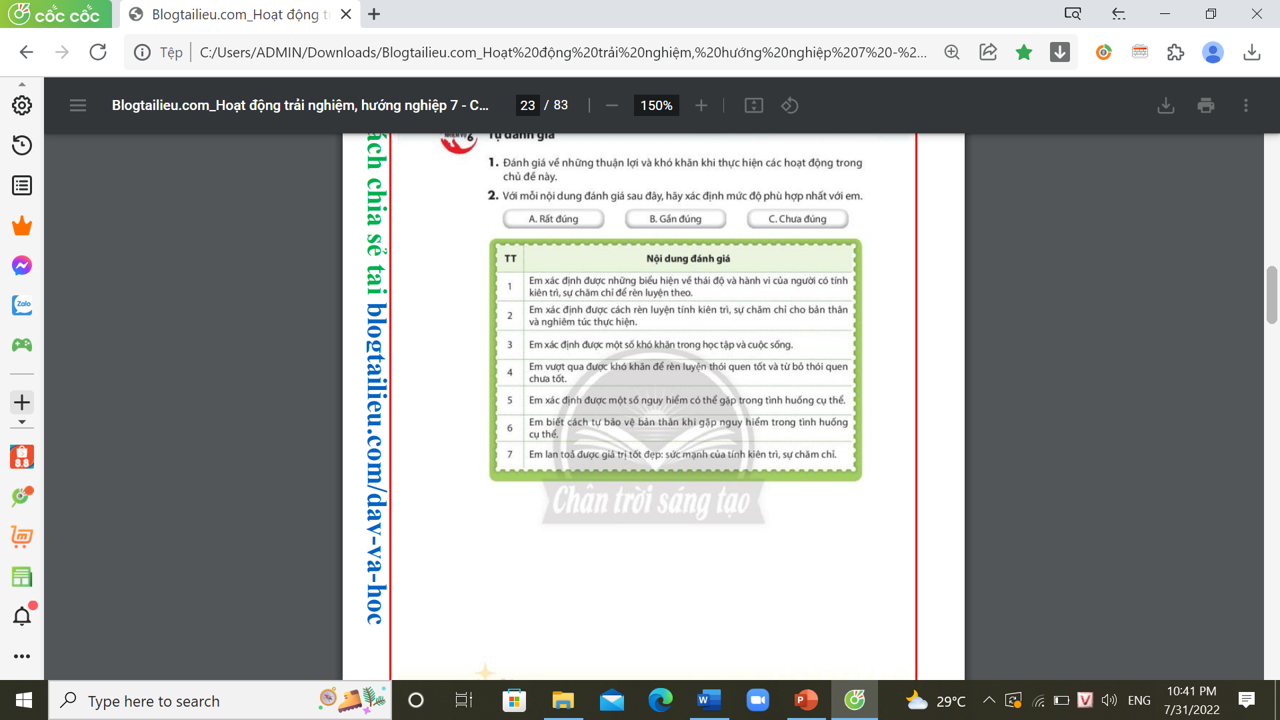
CHỦ ĐỀ 2: RÈN LUYỆN SỰ KIÊN TRÌ VÀ CHĂM CHỈ
6
Tự đánh giá

